Slide 1
23 ФЕВРАЛЯ
Министерство образования Республики Беларусь Учреждение образования «Гомельский государственный университет им.Ф.Скорины»
ДЕНЬ
ЗАЩИТНИКА ОТЕЧЕСТВА
Выполнили:
ЛЕЛЕКОВА Виктория, студентка группы Ф-33п
БРАГИНЕЦ Алина, студентка группы Ф-13п
+375291128450
E-mail: Vikynja94@mail.ru
Гомель 2015 г.

Slide 2
Февраль - самый суровый месяц года! Может быть, именно поэтому самый большой и суровый праздник появился в феврале?!

Slide 3
Мужской праздник возник в 1918 году как день рождения Красной Армии в ознаменование победы под Нарвой и Псковом над немецкими войсками.
День первой победы стал днем рождения армии. Это как бы обозначило на будущее ее судьбу. Начав с победы, она с той поры не раз громила врагов нашей Родины.
Не было ни одного захватчика,
который бы не почувствовал
на себе силу ее оружия.

Slide 4
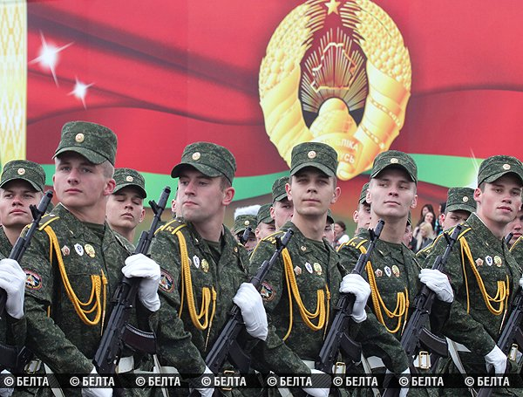
Всё исчезнет когда-то, Время - быстро, беспечно... Только подвиг солдата Вписан в память - навечно. .
Солдат на марше. Родине присяга В его душе незыблемо живет,
Как вечный свет единственного стяга, Ведущего вперед, всегда вперед.

Slide 5
В 1922 году эта
дата была официально объявлена Днем Красной Армии. Позднее 23 февраля ежегодно отмечался в СССР как всенародный праздник — День Советской Армии и Военно-Морского Флота. После распада Советского Союза дата была переименована в День защитника Отечества.

Slide 6
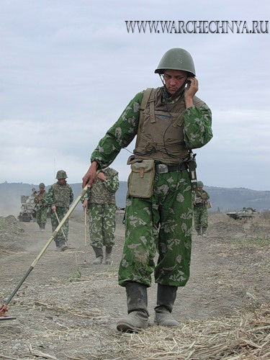
Холодные ветра шумят
натужено,
А в теплых окнах
светят огоньки.
Солдат в строю.
Всегда он там, где нужен,
Будь это степи, горы иль пески.

Slide 7
Для некоторых людей
праздник 23 февраля
остался днем мужчин,
которые служат в армии или в каких-либо
силовых структурах. Тем не менее, большинство граждан Белоруссии
и стран бывшего СССР склонны рассматривать День защитника Отечества
не столько, как годовщину великой победы или День Рождения Красной Армии,
сколько, как День настоящих мужчин.
Защитников в самом широком смысле этого слова.

Slide 8
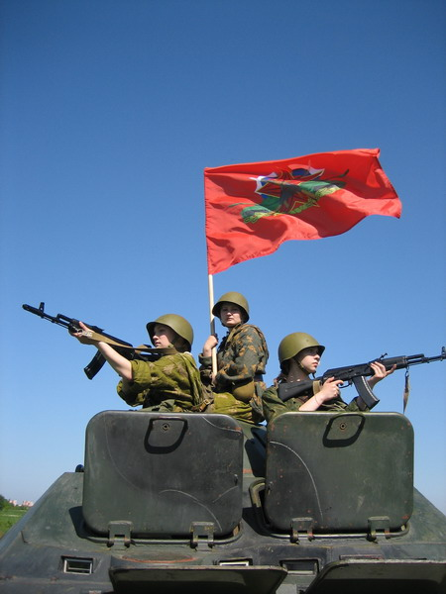
Праздник 23 февраля это дань нашего уважения всем поколениям белорусских воинов, от древних времен до сегодняшнего дня, мужественно защищавших родную землю от захватчиков. В этот «мужской» день представители мужского пола, от мальчишек до стариков, принимают поздравления и подарки, а военнослужащие обязательно чествуются. Женщины имеют счастливую возможность сказать своим любимым самые ласковые и добрые слова, порадовать их знаками внимания.

Slide 9
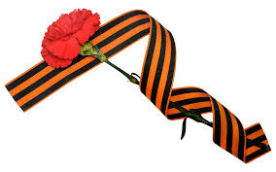
Непросто быть Мужчиной в нашем веке, Быть - лучшим, победителем, стеной, Надёжным другом, чутким человеком, Стратегом между миром и войной. Быть сильным, но... покорным, мудрым, нежным, Богатым быть, но... денег не жалеть. Быть стройным, элегантным и... небрежным. Всё знать, всё успевать и всё уметь. Мы в праздник пожелаем вам... терпенья В решениях ваших жизненных задач. Здоровья вам, любви и вдохновенья. Успехов творческих и всяческих удач!

